Slide 1
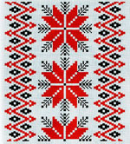


Тема.
ВЛАСТИВОСТІ КОЛА.
ДОТИЧНА ДО КОЛА.
7 клас. Геометрія.

Slide 2



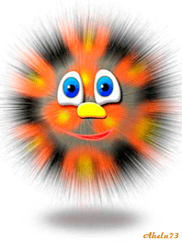
Скажи мені – і я забуду,
Покажи мені – і я запам'ятаю,
Залучи мене – і я зрозумію.
( Китайська мудрість)

Slide 3
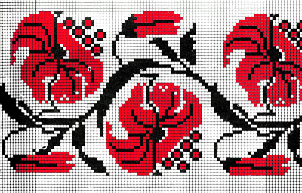





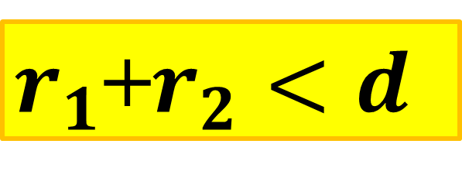
Взаємне розміщення двох кіл
Два кола не перетинаються
(не мають спільних точок).
$$d$$
.
.
$$r_{1}$$
$$r_{2}$$
$$О_{1}$$
$$О_{2}$$
$r_{1}$+$r_{2}<d$

Slide 4
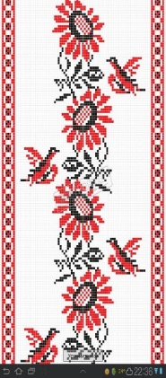



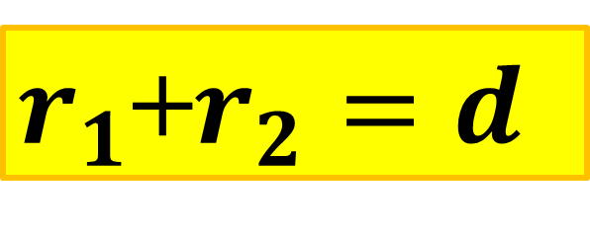





Взаємне розміщення двох кіл
Два кола мають одну спільну точку
тобто – дотикаються.
$$d$$
.
.
$$r_{1}$$
$$r_{2}$$
$$О_{1}$$
$$О_{2}$$
Мають зовнішній
дотик
$r_{1}$+$r_{2}=d$

Slide 5
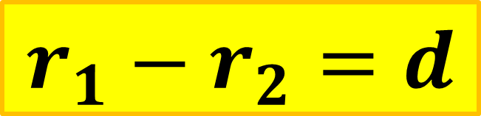





Взаємне розміщення двох кіл
Два кола мають одну спільну точку
тобто – дотикаються.
$$d$$
.
.
$$r_{2}$$
$$О_{1}$$
$$r_{1}$$
$$О_{2}$$
Мають внутрішній
дотик
$$r_{1}−r_{2}=d$$

Slide 6



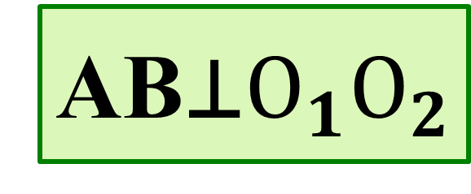


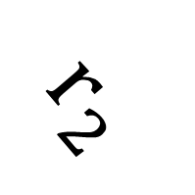
Взаємне розміщення двох кіл
Спільна хорда двох кіл, що перетинаються, перпендикулярна до прямої, що проходить через центри цих кіл.
Два кола мають дві спільні точки – тобто перетинаються.
.
$$А$$
.
$$r_{1}$$
.
$$r_{2}$$
.
$$О_{1}$$
$$О_{2}$$
$$d$$
$$В$$
АВ⊥$О_{1}О_{2}$

Slide 7

Усний рахунок
4. Кола не мають спільних точок на рис…
1. Внутрішній дотик кіл зображено на рис…
2. Зовнішній дотик кіл зображено на рис…
3. Кола перетинаються на рис…
.
.
К
.
Рис.1
Рис.2
A
.
Рис.3
Рис.4
B

Slide 8
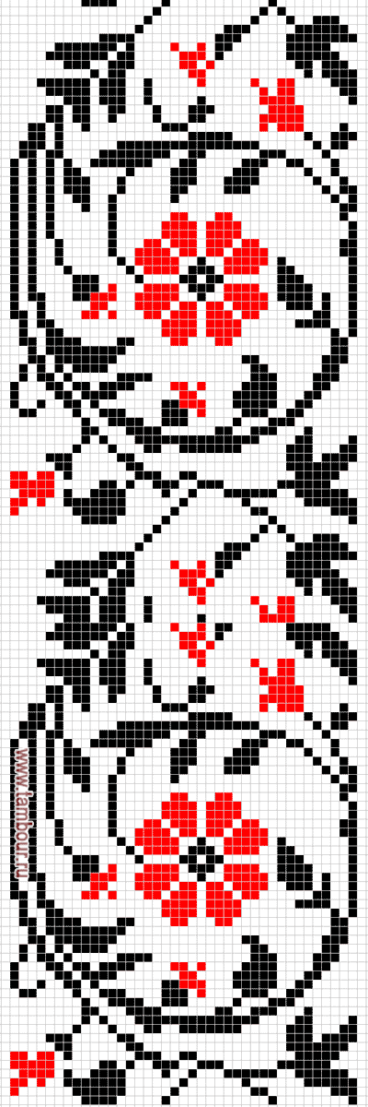

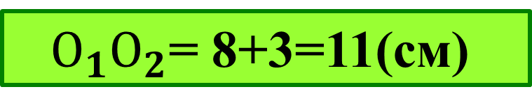
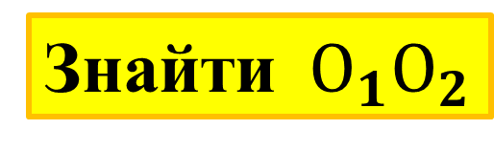


Усний рахунок
.
.
.
Знайти${ О}_{1}О_{2}$
8см
3см
$$О_{1}$$
$$О_{2}$$
К
${ О}_{1}О_{2}$= 8+3=11(см)

Slide 9

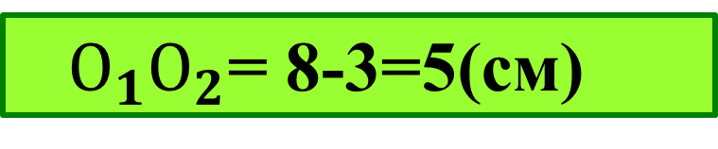


Усний рахунок
Знайти${ О}_{1}О_{2}$
8см
.
.
.
3см
К
$$О_{1}$$
$$О_{2}$$
${ О}_{1}О_{2}$= 8-3=5(см)

Slide 10





Усний рахунок
Відстані між центрами двох кіл дорівнюють 14 см. Радіуси цих кіл дорівнюють 5 см і 7 см. Визначте взаємне розташування даних кіл.
Кола перетинаються у двох різних точках
А.
Б.
Кола мають зовнішній дотик
В.
Кола мають внутрішній дотик
Г.
Кола не перетинаються

Slide 11


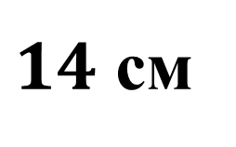
Усний рахунок
Відстані між центрами двох кіл дорівнюють 14 см. Радіуси цих кіл дорівнюють 5 см і 7 см. Визначте взаємне розташування даних кіл.
$14$ см
.
.
7 см
5 см
$$О_{1}$$
$$О_{2}$$
Кола не перетинаються

Slide 12



Діаметр кола, перпендикулярний до хорди, ділить цю хорду навпіл.
С
Проведемо радіуси
.
?
М
?
А
В
АО
і
ВО
.
Розглянемо трикутники
О
∆АОМ
і
∆ВОМ
∆АОМ=∆ВОМ. Тоді АМ=МВ
ОА=ОВ=R-рівні гіпотенузи
Катет ОМ спільний
Вони прямокутні
Вони рівні
ДОВЕДІТЬ

Slide 13
Діаметр кола, який ділить хорду, відмінну від діаметра навпіл, перпендикулярний до цієї хорди.
С
.
Проведемо радіуси
А
В
АО
і
ВО
.
М
?
Розглянемо трикутники
О
∆АОМ
і
∆ВОМ
Тоді ∠АМО=∠ВМО=90º(Суміжні та рівні)
ОА=ОВ=R; АМ=МВ- за умовою
Вони рівні
∆АОМ=∆ВОМ (за третьою ознакою)
ДОВЕДІТЬ
ОМ спільна сторона

Slide 14
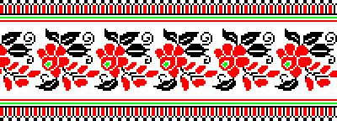
Взаємне розташування кола і прямої
.
.
.
Не мають спільних точок
Мають дві спільні точки
Мають одну спільну точку

Slide 15
Взаємне розташування кола і прямої
.
.
Пряму, яка має з колом дві спільні точки, називають січною до кола.
Пряму, яка має з колом тільки одну спільну точку, називають дотичною до кола.
Точку А називають точкою дотику
.
А

Slide 16
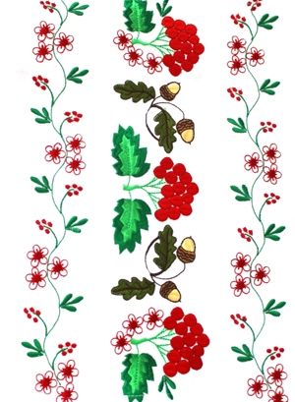
ВЛАСТИВІСТЬ ДОТИЧНОЇ
Дотична до кола перпендикулярна до радіуса, проведеного в точку дотику.
.
А
.
О

Slide 17
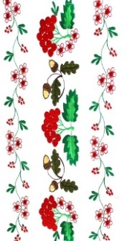


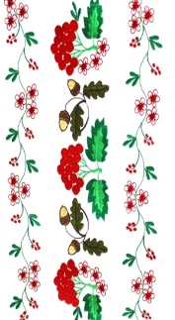
Ознака дотичної до кола
Якщо пряма, яка проходить через точку кола, перпендикулярна до радіуса, проведеного в цю точку, то ця пряма є дотичною до даного кола.
.
А
.
О

Slide 18
Якщо відстань від центра кола до деякої прямої дорівнює радіусу кола, то ця пряма є дотичною до даного кола.
.
А
.
О

Slide 19

Якщо через дану точку до кола проведено дві дотичні, то відрізки дотичних, які сполучають дану точку з точками дотику, рівні.
.
?
В
Проведемо
радіуси
.
С
СО
і
МО
.
?
.
Розглянемо трикутники
О
М
∆ОСВ
і
∆ОМВ

Slide 20
Якщо через дану точку до кола проведено дві дотичні, то відрізки дотичних, які сполучають дану точку з точками дотику, рівні.
.
?
В
∆ОСВ
і
.
∆ОМВ
С
?
Доведіть, що трикутники
рівні
.
.
О
Вони прямокутні
М
ОС=ОМ=R
ОВ- спільна гіпотенуза
Трикутники рівні
СВ=МВ

Slide 21

На рисунку допущено помилку. Знайдіть її. Поясніть свої міркування
.
С
10 см
.
В
.
40º
О
50º
30º
50º
.
10 см
А

Slide 22
На рисунку допущено помилку. Знайдіть її. Поясніть свої міркування
.
С
10 см
.
В
.
40º
50º
40º
О
30º
50º
.
10 см
А

Slide 23
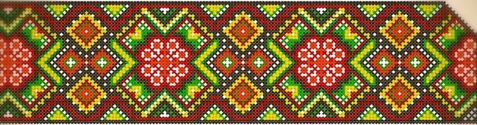
У трикутник з кутами 30º, 70º і 80º вписано коло. Знайдіть кути трикутника, вершини якого є точками дотику вписаного кола до сторін даного трикутника
РВ=ВМ(За властивістю дотичних проведених з однієї точки В)
∆ВМР-рівнобедрений. ∠ВМР=∠ВРМ=
=(180º-70º):2=55º
В
СМ=СН(За властивістю дотичних проведених з однієї точки С)
∆СМН-рівнобедрений. ∠СМН=∠СНМ=
=(180º-30º):2=75º
АР=АН(За властивістю дотичних проведених з однієї точки А)
∆АНР-рівнобедрений. ∠АНР=∠АРН=
=(180º-80º):2=50º
70º
.
.
55º
М
.
?
Р
55º
75º
?
50º
.
?
80º
50º
75º
30º
А
Н
С

Slide 24
У трикутник з кутами 30º, 70º і 80º вписано коло. Знайдіть кути трикутника, вершини якого є точками дотику вписаного кола до сторін даного трикутника
∠НРМ= 180º-50º-55º=
В
∠РМН= 180º-55º-75º=
∠МНР= 180º-50º-75º=
70º
=75º
.
=50º
=55º
.
55º
М
.
Р
55º
75º
75º
50º
50º
55º
.
80º
50º
75º
30º
А
Н
С

Slide 25








ОЦІНІТЬ СВІЙ НАСТРІЙ ПІСЛЯ УРОКУ

